Slide 1
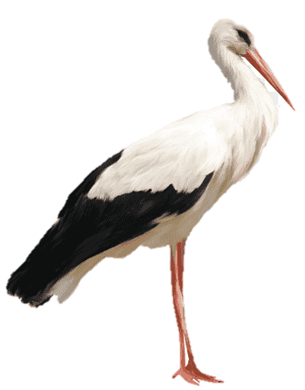
cò

Slide 2
cọ

Slide 3
cỏ

Slide 4
có

Slide 5
boø
boù
boû
coø
coù
coû
Beâ coù coû

Slide 6
BÀI 7:
Ô ô .

Slide 8
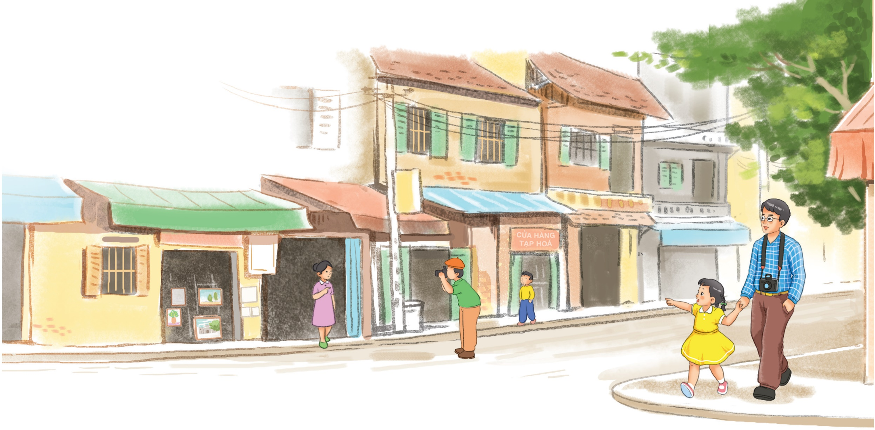
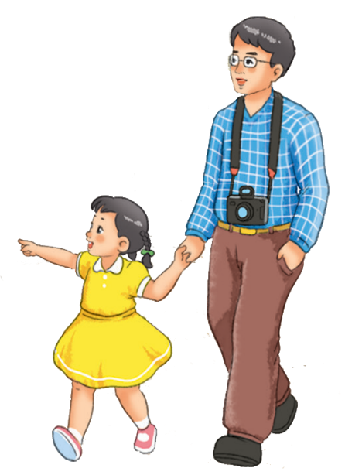

Slide 9
ộ
ô
Bố và Hà đi bộ trên hè phố.
ô

Slide 11
ô

Slide 12
«
b
«
b
«
b«
bé

Slide 13
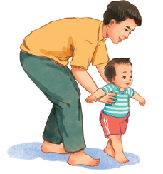
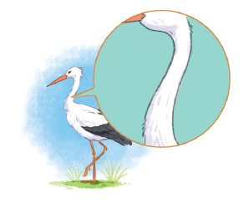
bố
cô bé
cổ cò

Slide 18
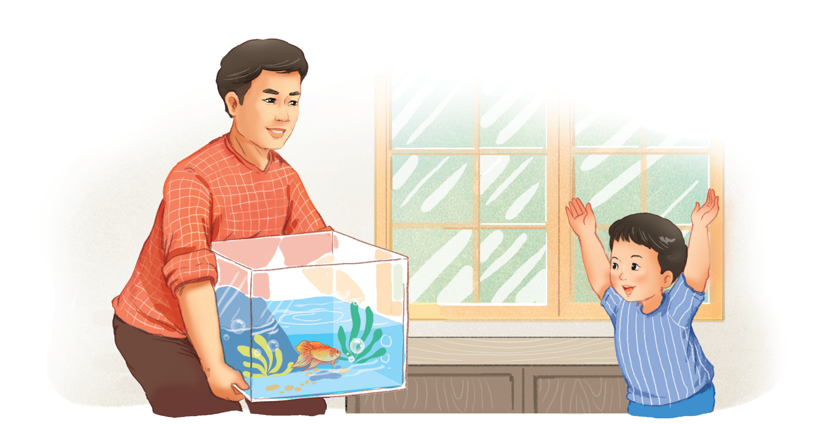
Bố bê bể cá.

Slide 20
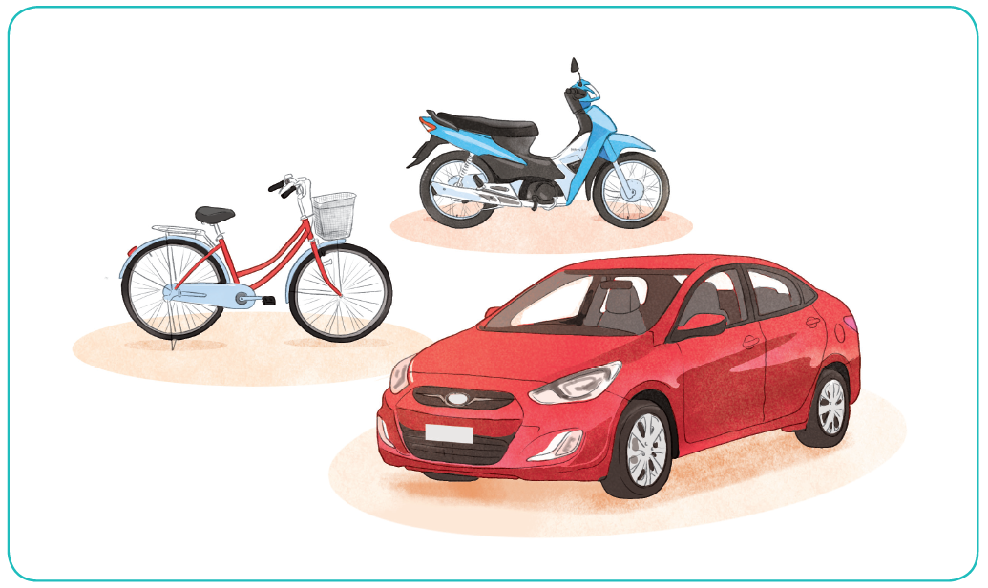
Xe cộ

Slide 21
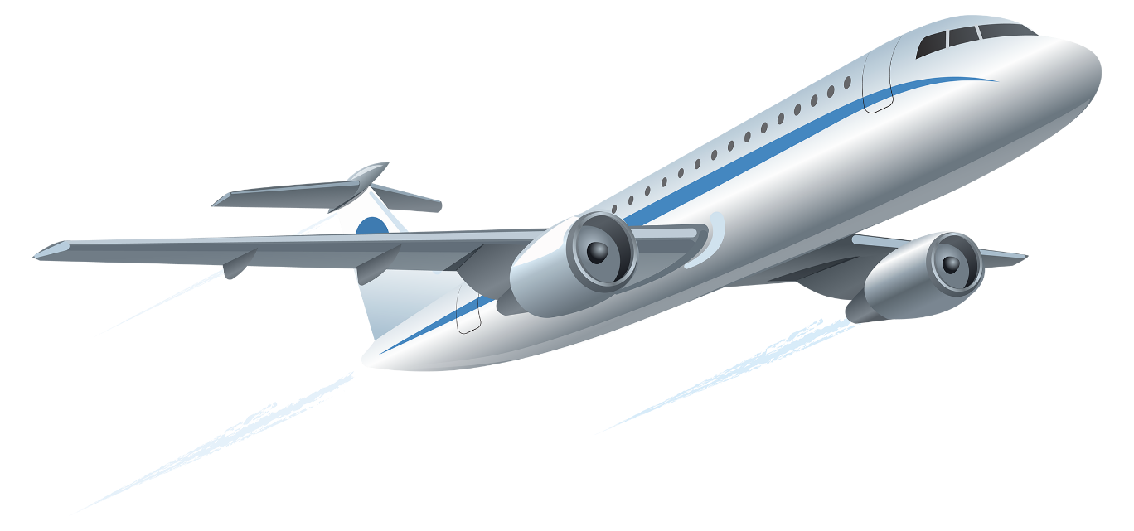
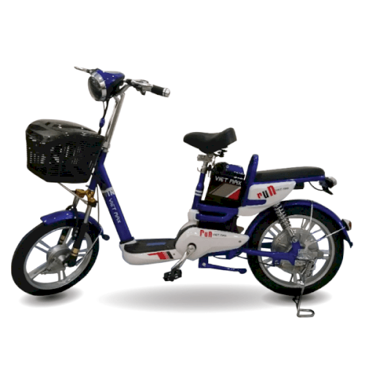
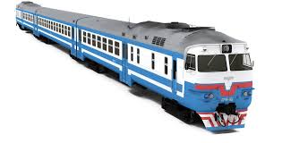
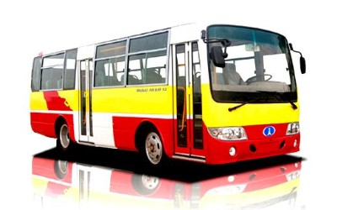

Slide 22
CỦNG CỐ
BÀI HỌC

Slide 23
Kết thúc
bài học

